Slide 1
Základní suroviny průmyslové výroby
Materiál určený pro podporu předmětu Didaktika organické chemie
RNDr. Milada Teplá, Ph.D.

Slide 2
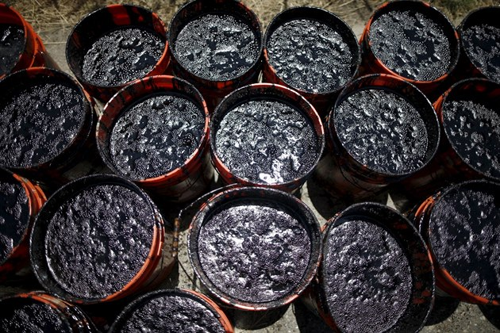
Ropa
je kapalina tvořená směsí:
plynných,
kapalných a
rozpuštěných tuhých uhlovodíků
s příměsí neuhlovodíkových organických sloučenin a písku.

Slide 3
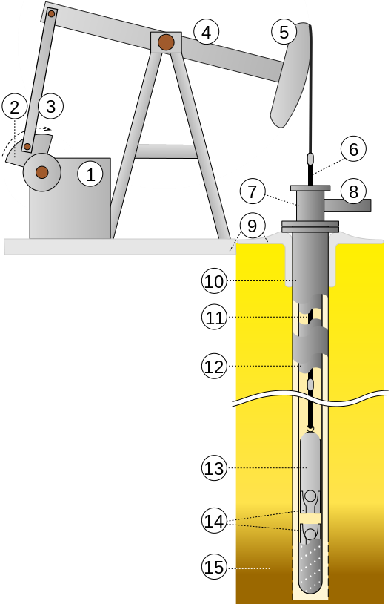
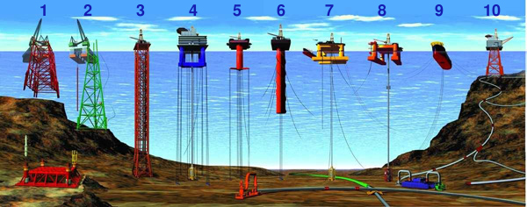
Ropa - těžba
Koncepty těžebních systémů pro moře, od fixních platforem připevněným ke dnu, k plovoucím platformám, až k automatizovaným podmořským těžebním systémům.

Slide 4
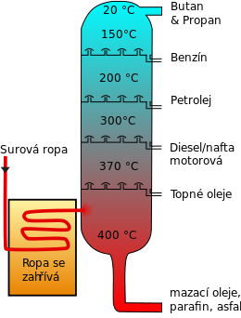
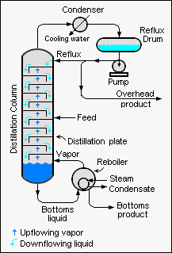
Zpracování ropy

Slide 5
Zpracování ropy
Frakční destilace – animace (anglicky):
https://www.youtube.com/watch?v=82KHGne2TOw
https://www.youtube.com/watch?v=Z6OyNB8V7Hc
https://www.youtube.com/watch?v=gYnGgre83CI&t=190s
https://www.youtube.com/watch?v=BaBMXgVBQKk

Slide 6
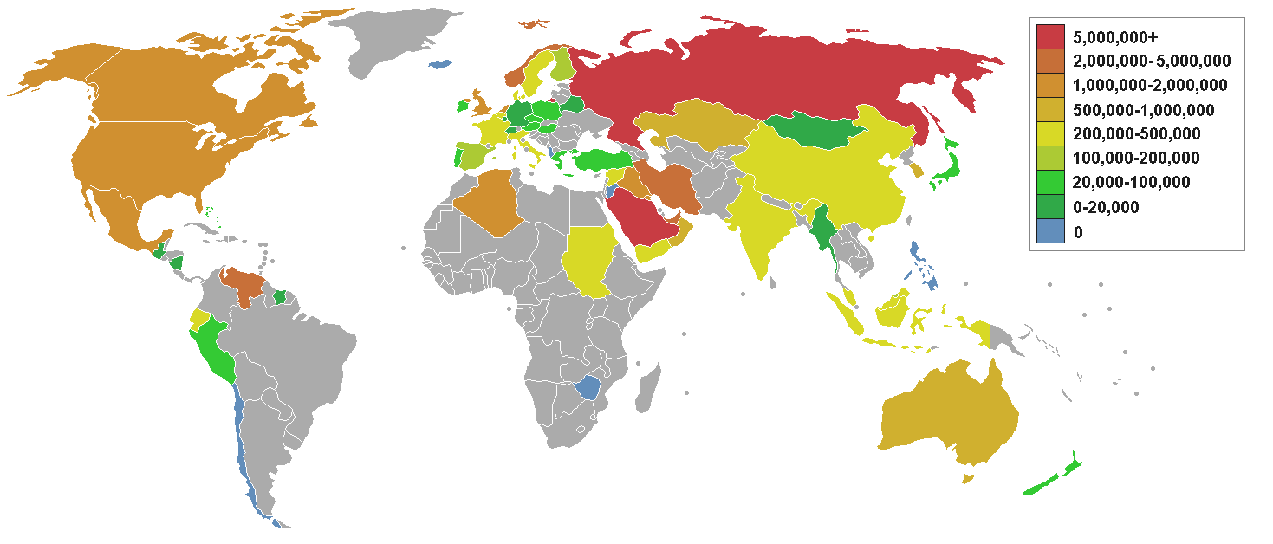
Produkce ropy

Slide 7
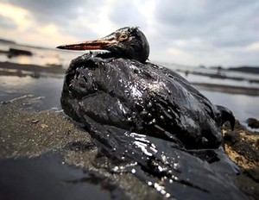
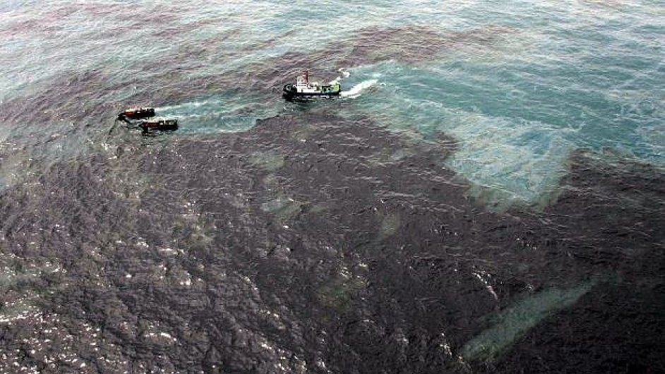
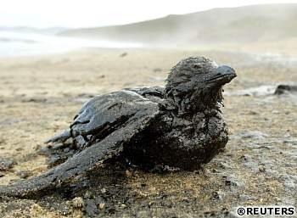
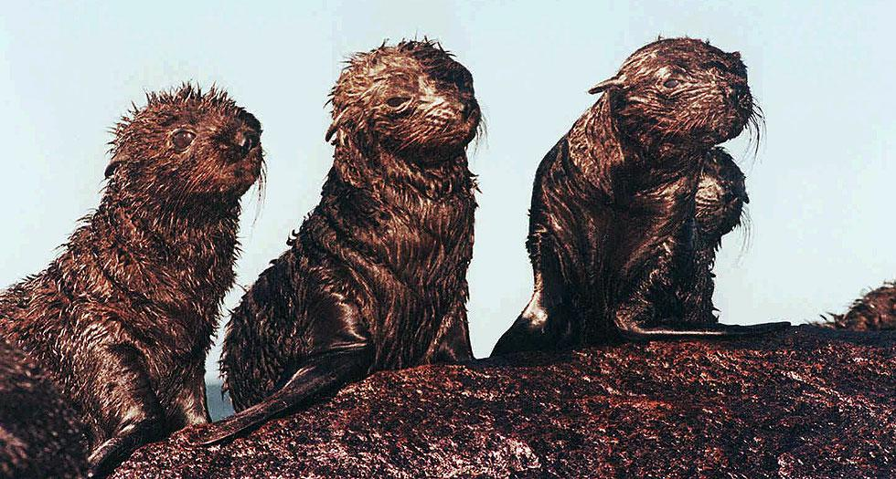
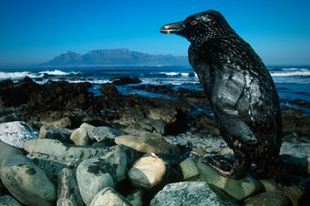
Ropná skvrna

Slide 8
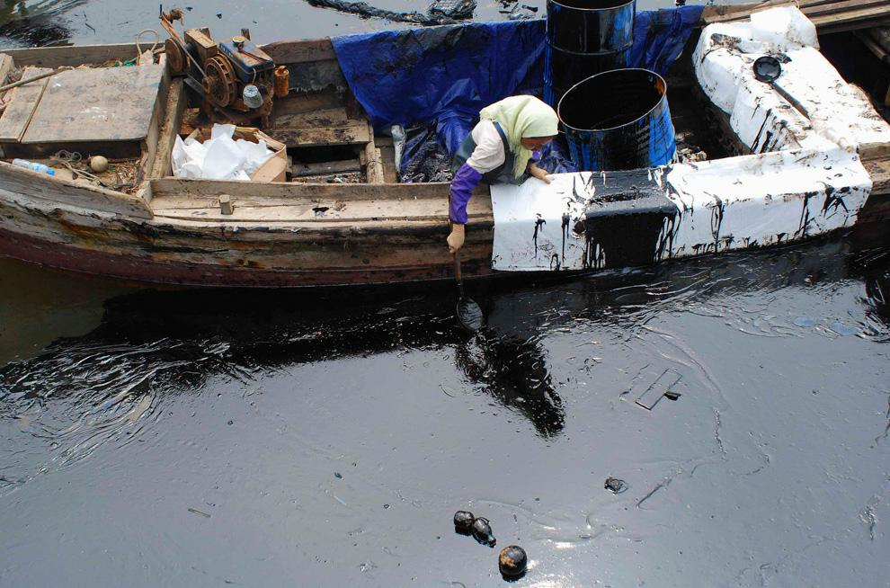
Mexický záliv

Slide 9
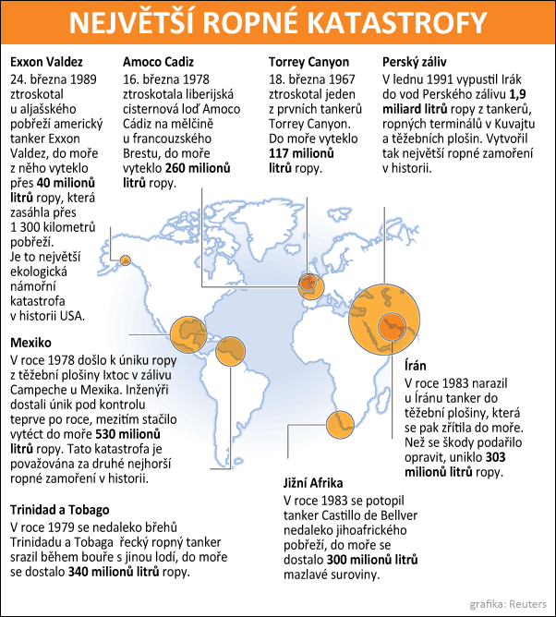
Ropa

Slide 10
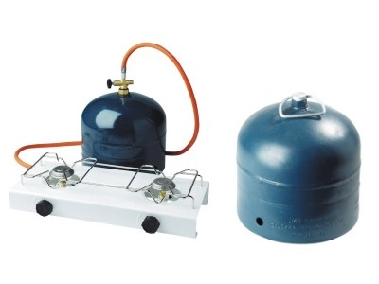
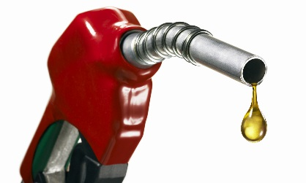
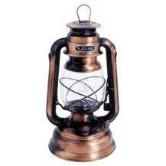
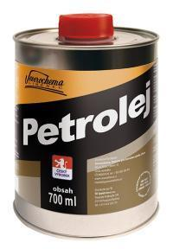
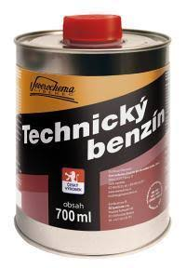
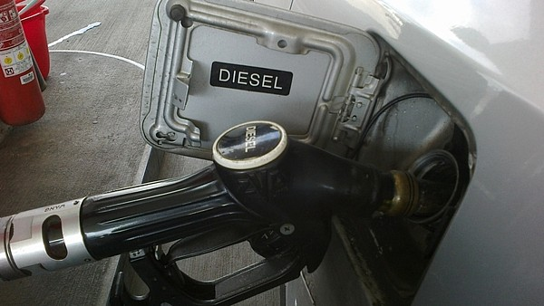
Ropa
Palivo (propan-butan) – vařiče
Chemická surovina
Lehký benzín (C5 – C7)
Ethylen
Střední benzín (C6 – C8)
2,2,4-trimethylpentan
Těžký benzín (C7 – C10)
reformování
Směs do spalovacích motorů (oktanové číslo)
„Petrolejky“
Technický benzín (rozpouštědlo)
Rozpouštědlo
krakování
ethylen
propylen
buten
Maziva a paliva
palivo pro letecké motory
Mazut - topivo
palivo pro dieselové motory
Parafin
Asfalt

Slide 11
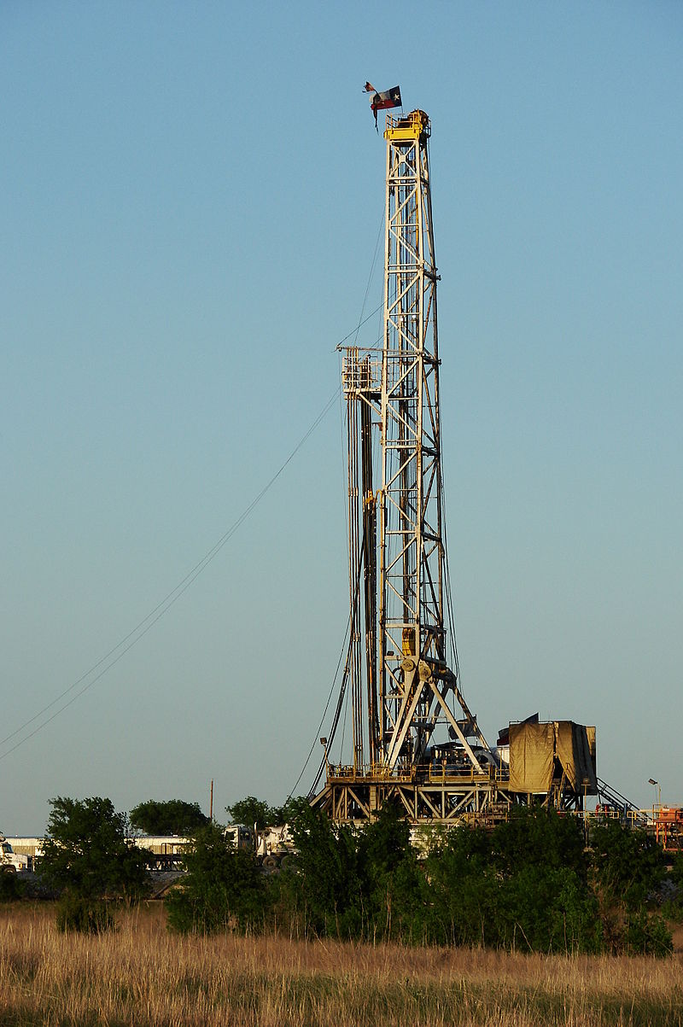
Zemní plyn
je směs plynných a těkavých n-alkanů CH₄ - C₄H₁₀
s příměsí plynů (H₂, N₂, CO₂, H₂S, He aj.), ropy, vody a písku.

Slide 12
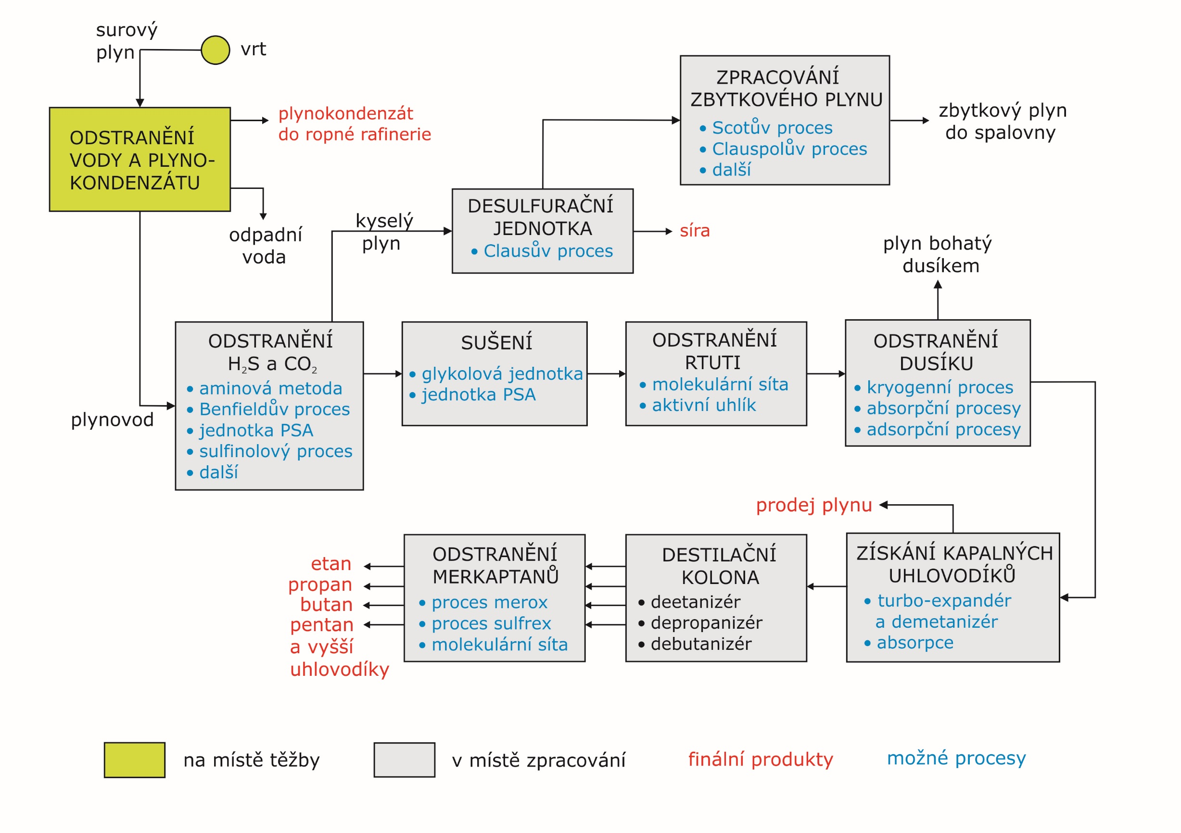
Zpracování
Zemního
plynu

Slide 13
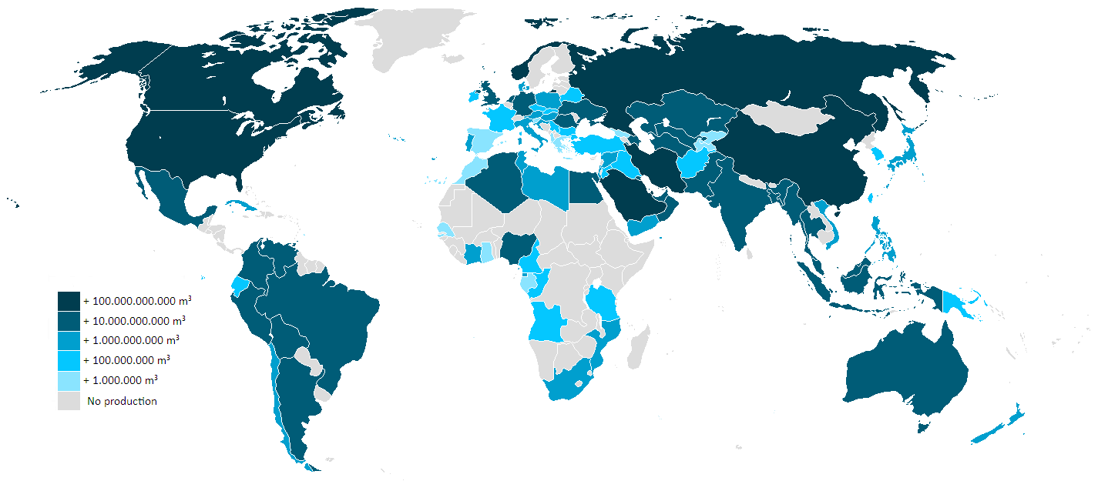
Produkce zemního plynu

Slide 14
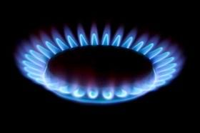
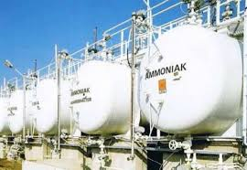
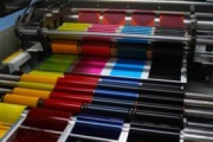
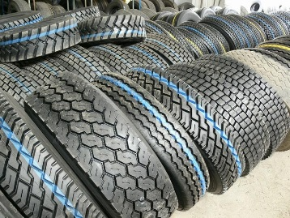
Palivo
Methanol
Zemní plyn
Chemická
surovina
CH4
Syntézní plyn
Vodík
Amoniak
CH₄ + H₂O → CO + 3 H₂
CO + H₂O → CO₂ + H₂
saze, C₂H₂, HCN, H₂S
Polygrafický a gumárenský průmysl

Slide 15
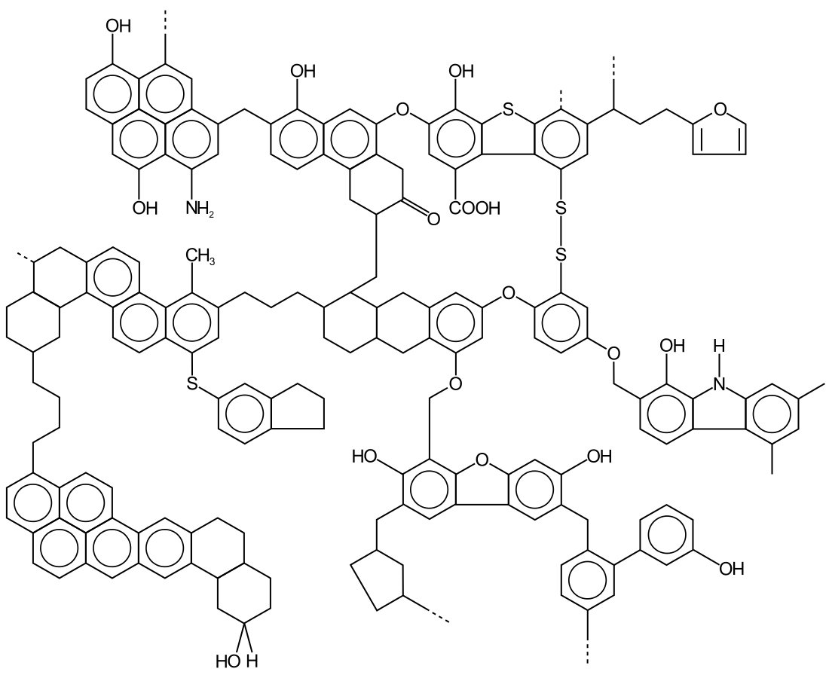
Uhlí
Po chemické stránce je uhlí makromolekulární polyaromatická látka.
Z rostlinných zbytků obsahuje celulózu, hemicelulózy, pektinové látky, lignin aj.
Typické je přibližné složení:
rašelina - C₅₀H₆₀O₂₀
hnědé uhlí - C₆₀H₆₀O₁₂
černé uhlí - C₇₀H₅₀O₇
antracit - C₇₈H₃₀O₂₇

Slide 16
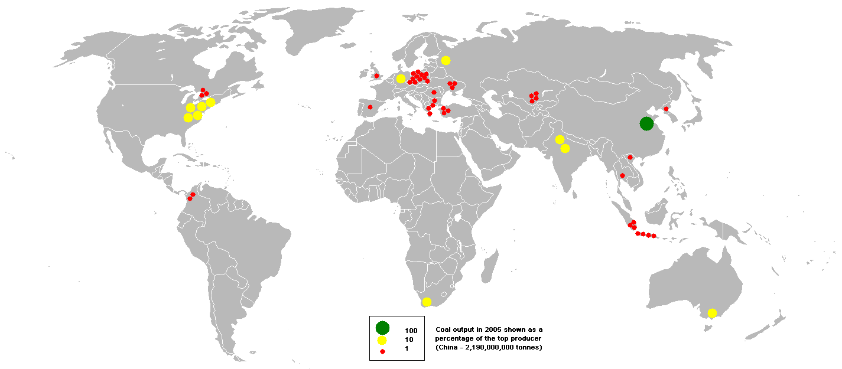
Produkce uhlí (r. 2005)

Slide 17
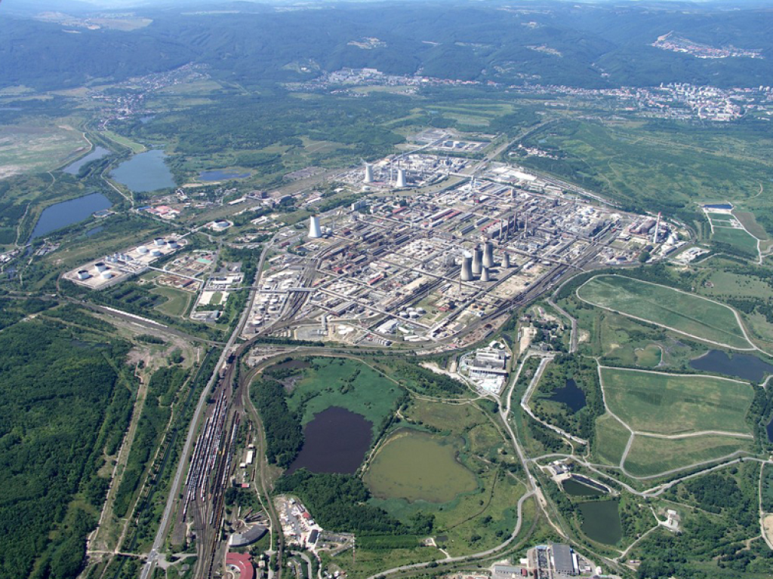
Chemopetrol Litvínov

Slide 18
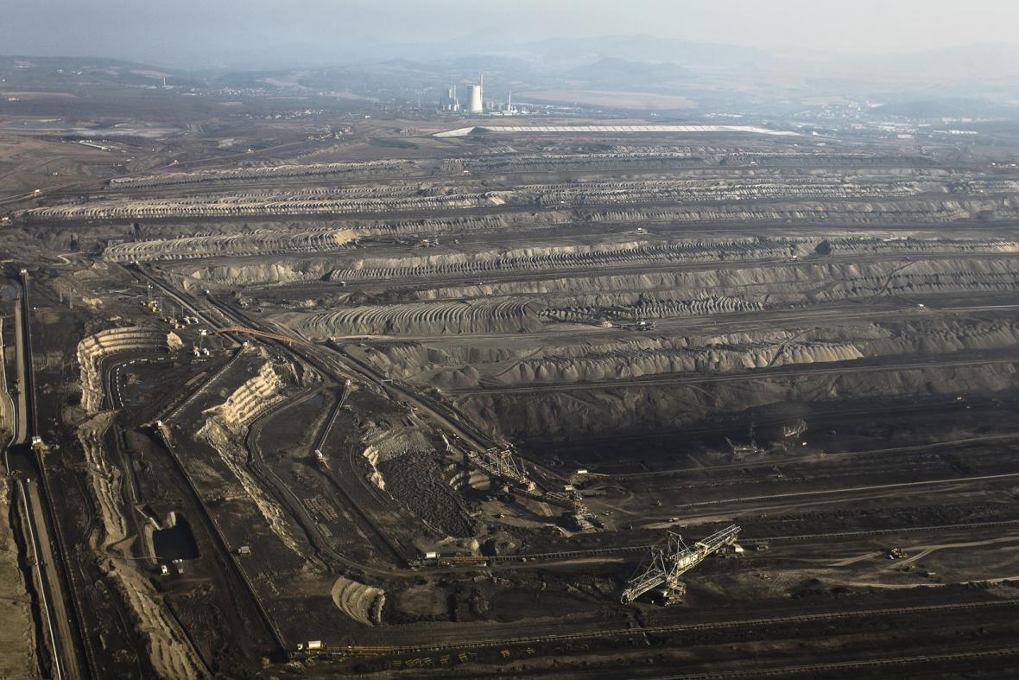
Těžba uhlí

Slide 19
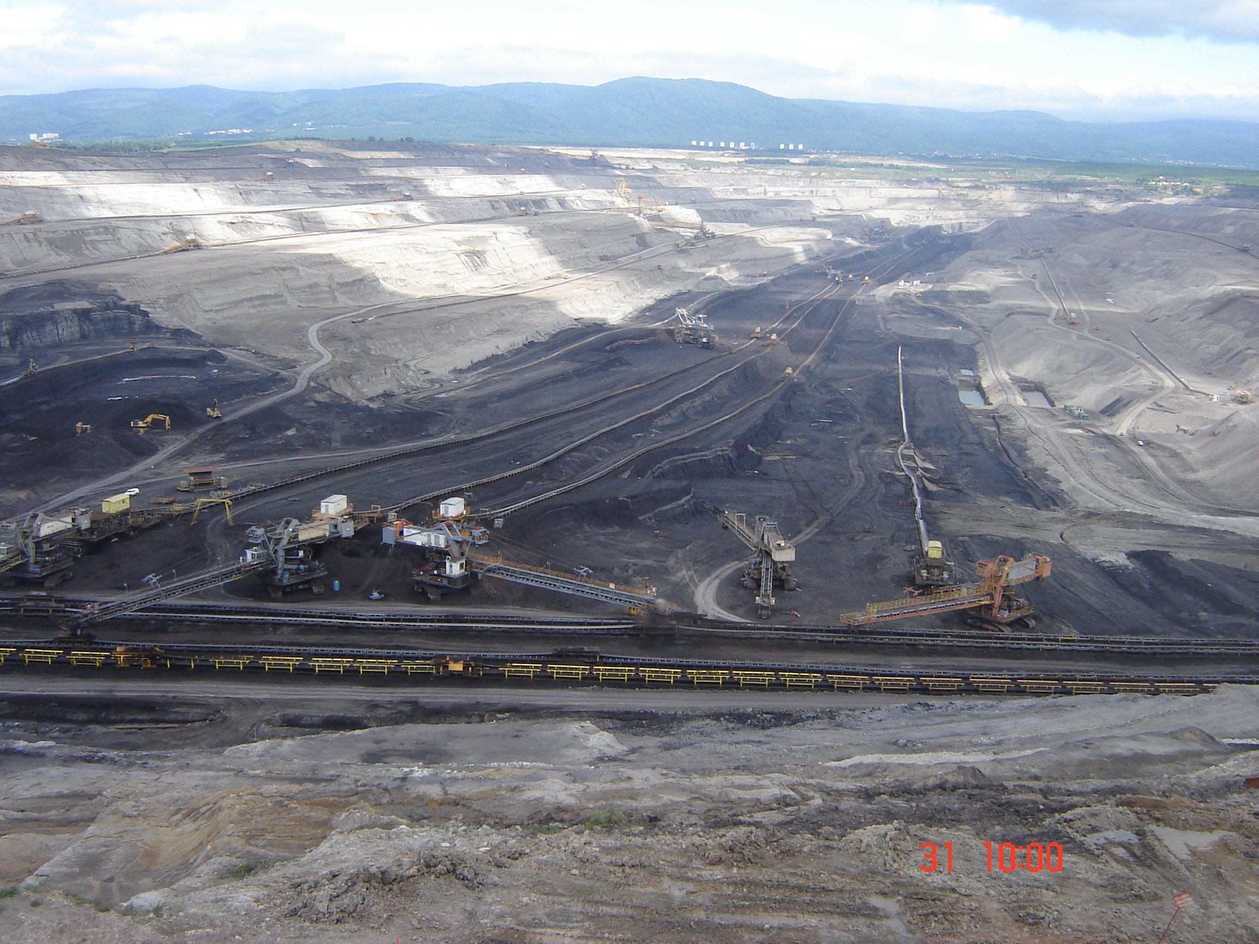
Těžba uhlí – povrchové doly Bílina

Slide 20
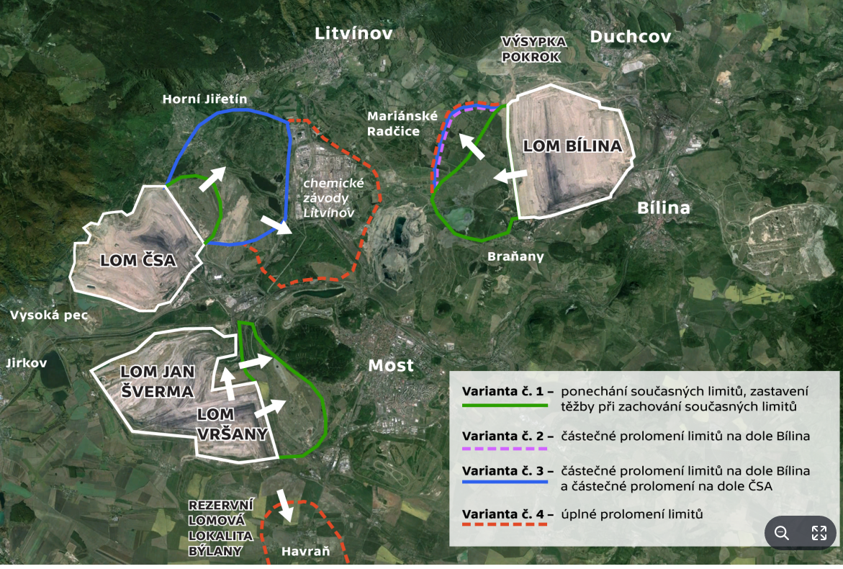
Těžba uhlí

Slide 21
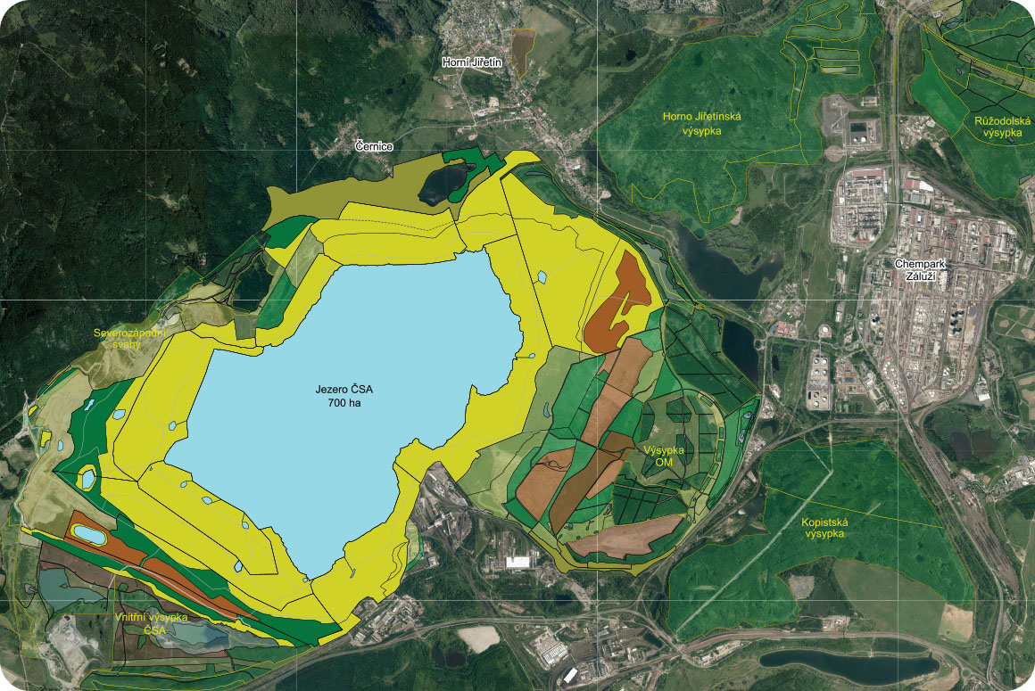

Slide 22
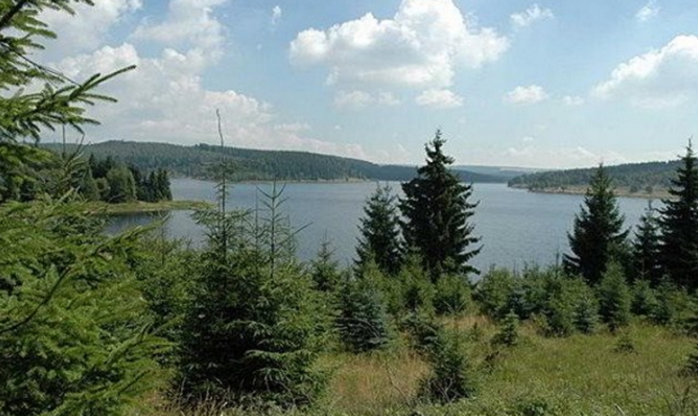
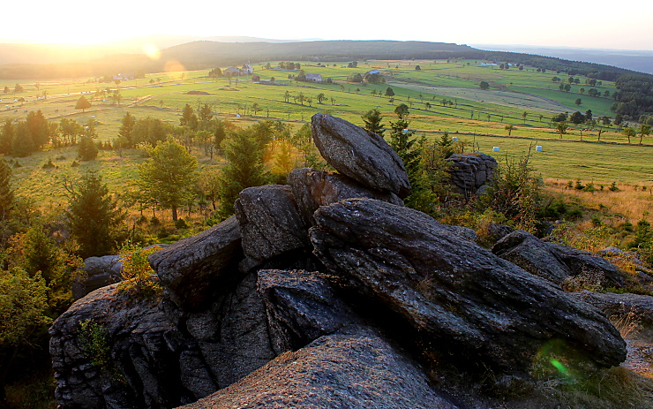
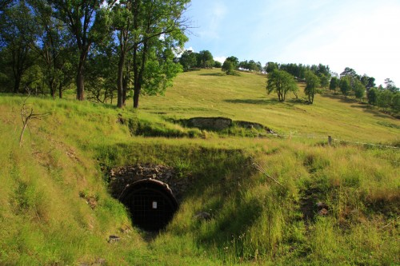
Fláje
Krušné hory z jiného úhlu
Malý Háj na Mostecku
Hora sv. Kateřiny

Slide 23
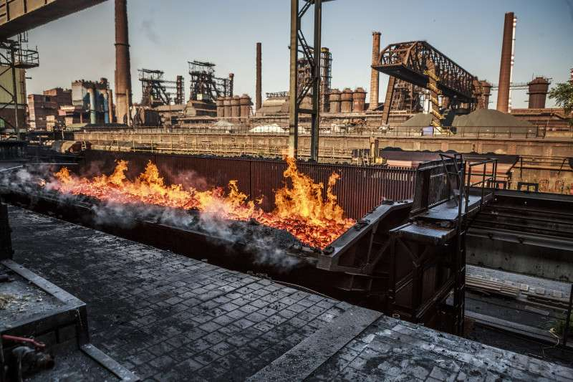
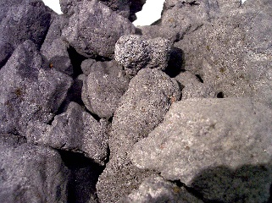
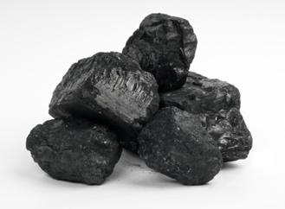
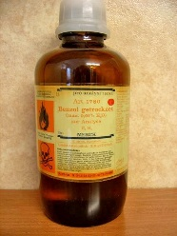
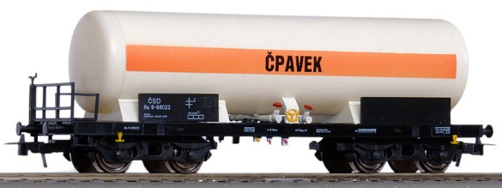
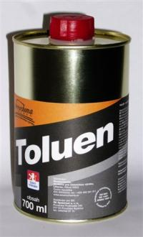
Palivo
výroba tepla a elektřiny. Při výrobě elektřiny se spaluje uhlí v kotli, kde se ohřívá voda na vodní páru, která roztáčí parní turbíny a elektrické generátory respektive alternátory.
Koks (koksárny)
pevný uhlíkatý zbytek.
Koks se používá jako palivo a jako redukční činidlo mj. ve vysoké peci.
Fenoly
Uhlí
Stovky
chemických
surovin
(destilace, izolace)
Areny
De
het
karbonizace
Heterocykly
Nepřístup vzduchu
Tepelný rozklad uhlí
Těkavé
areny
Benzen
Karbonizační plyn = svítiplyn (plynárny)
(65 % H2, 25 % methan, 5 % CO)
Chemická
surovina
Toluen
Sulfan, amoniak
výroba tepla a
elektřiny
Při současném tempu spotřeby tyto zásoby vydrží na 122 let.
Generátorový plyn z uhlí (CO + H2)
Zplyňování
1000 °C, působení vzduchu a vodní páry
Vodní plyn z koksu (CO + H2)

Slide 24
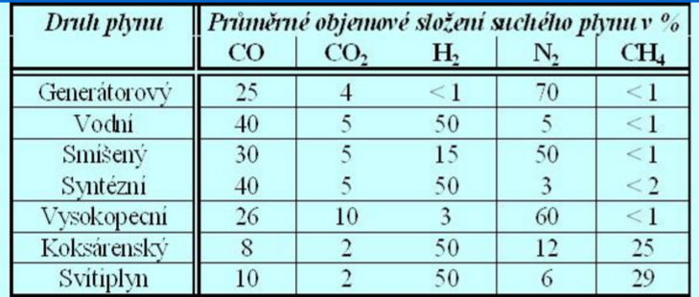

Slide 25
methan
Zemní
plyn
Propan, butan, isobutan
Methanol
Buta-1,3-dien
Pentan, hexan (z petrolejové frakce)
Cyklohexan (z petrolejové frakce)
Ropa
Ethylen (benzin. i petrol. frakce, krakování)
Propylen (petrolejová frakce, krakování)
Acetylen
Benzen
Toluen
Dehet
Ethylbenzen
Styren
Isopropylbenzen
Xyleny
Naftalen
Pyridin

Slide 26
methan
Halogenidy methanu, C2H2, HCN, H2, saze
Zemní
plyn
Propan, butan, isobutan
C3, C4: Halogenidy, alkoholy, aminy
Methanol
Buta-1,3-dien
Syntetické kaučuky
Pentan, hexan (z petrolejové frakce)
methylaminy
Cyklohexanol, cyklohexanon, cyklohexylamin
Cyklohexan (z petrolejové frakce)
Kyselina adipová, kaprolaktam
Ropa
Ethylen (benzin. i petrol. frakce, krakování)
PE, ethanol, halogenidy C2, ethylenoxid, ethylenglykol
Propylen (petrolejová frakce, krakování)
PP
Acetylen
Halogenidy, vinylchlorid, kyselina akrylová
Benzen
Chlorbenzen, nitrobenzen, 2,4-dinitrobenzen, Léčiva, barviva
Kumen
Toluen
Kyselina benzoová, benzaldehyd, benzylchlorid, TNT
Dehet a
Karbon.
plyn
Ethylbenzen
Styren
PS
Isopropylbenzen
Fenol, aceton
Xyleny
ftalanhydrid, kyselina tereftalová
Naftalen
Naftylamin
Barviva
Pyridin

Slide 27
PVC a další plasty
methan
Halogenidy methanu, C2H2, HCN, H2, saze
Zemní
plyn
Propan, butan, isobutan
C3, C4: Halogenidy, alkoholy, aminy
Methanol
Buta-1,3-dien
Syntetické kaučuky
Pentan, hexan (z petrolejové frakce)
methylaminy
Cyklohexanol, cyklohexanon, cyklohexylamin
Cyklohexan (z petrolejové frakce)
Kyselina adipová, kaprolaktam
Ropa
Ethylen (benzin. i petrol. frakce, krakování)
PE, ethanol, halogenidy C2, ethylenoxid, ethylenglykol
Propylen (petrolejová frakce, krakování)
PP
Ethylendiamin
Anilin
Halogenidy, vinylchlorid, kyselina akrylová
Acetylen
PU
Benzen
Chlorbenzen, nitrobenzen, 2,4-dinitrobenzen, Léčiva, barviva
Kumen
Toluen
Kyselina benzoová, benzaldehyd, benzylchlorid, TNT
Dehet a
karbon.
plyn
Ethylbenzen
Styren
PS
Isopropylbenzen
Fenol, aceton
Kyselina ftalová
Xyleny
ftalanhydrid, kyselina tereftalová
Naftalen
Naftylamin
Barviva
Pyridin

Slide 28
PVC a další plasty
methan
Halogenidy methanu, C2H2, HCN, H2, saze
butanol
Zemní
plyn
formaldehyd
Propan, butan, isobutan
C3, C4: Halogenidy, alkoholy, aminy
acetaldehyd
Methanol
Buta-1,3-dien
Syntetické kaučuky
ether
aceton
1,4-dioxan
Pentan, hexan (z petrolejové frakce)
methylaminy
Propan-2-ol, propanol
Cyklohexanol, cyklohexanon, cyklohexylamin
Nemrznoucí
kapaliny
Cyklohexan (z petrolejové frakce)
Kyselina adipová, kaprolaktam
vlákna
Ethylen (benzin. i petrol. frakce, krakování)
ethylenglykol
Kosmetika,
Farmacie,
Potrav. pr.
Ropa
PE, ethanol, halogenidy C2, ethylenoxid
glycerol
Propylen (petrolejová frakce, krakování)
PP
Ethylendiamin
Anilin
Nitroglycerol
Halogenidy, vinylchlorid, kyselina akrylová
Acetylen
PU
Benzen
Chlorbenzen, nitrobenzen, 2,4-dinitrobenzen, Léčiva, barviva
Kumen
Toluen
Kyselina benzoová, benzaldehyd, benzylchlorid, TNT
Dehet a
Karbon.
plyn
Ethylbenzen
Styren
PS
Plasty, syntetické pryskyřice, dezinfekce, barviva, atd.
Kyselina pikrová (2,4,6-trinitrofenol)
Isopropylbenzen
Fenol, aceton
Plasty
Kyselina ftalová
Pryskyřice, estery
Xyleny
ftalanhydrid, kyselina tereftalová
Naftalen
Naftylamin
Barviva
Pyridin
naftoly
Barviva

Slide 29
PVC a další plasty
methan
Halogenidy methanu, C2H2, HCN, H2, saze
butanol
Zemní
plyn
formaldehyd
Plasty
Kyselina octová
Propan, butan, isobutan
C3, C4: Halogenidy, alkoholy, aminy
acetaldehyd
Acetanhydrid
Laky,
rozpouš.
Methanol
Buta-1,3-dien
Butanol
Syntetické kaučuky
ether
aceton
Pentan, hexan (z petrolejové frakce)
1,4-dioxan
methylaminy
Propan-2-ol, propanol
Cyklohexanol→ cyklohexanon, cyklohexylamin
Nemrznoucí
kapaliny
Cyklohexan (z petrolejové frakce)
Kyselina adipová, kaprolaktam
vlákna
Ethylen (benzin. i petrol. frakce, krakování)
ethylenglykol
Kosmetika,
Farmacie,
Potrav. pr.
Ropa
PE, ethanol, halogenidy C2, ethylenoxid
glycerol
Propylen (petrolejová frakce, krakování)
PP
Ethylendiamin
Anilin
Nitroglycerol
Halogenidy, vinylchlorid, kyselina akrylová
Acetylen
PU
Benzen
Chlorbenzen, nitrobenzen, 2,4-dinitrobenzen, Léčiva, barviva
Kumen
Maleinanhydrid
Kys. maleinová
Plasty
Barviva, léčiva, další aromat. Slouč.
Toluen
Kyselina benzoová, benzaldehyd, benzylchlorid, TNT
Dehet a
Karbon.
plyn
Ethylbenzen
Styren
PS
Plasty, syntetické pryskyřice, dezinfekce, barviva, atd.
Kyselina pikrová (2,4,6-trinitrofenol)
Isopropylbenzen
Fenol, aceton
Plasty
Kyselina ftalová
Pryskyřice, estery
Xyleny
ftalanhydrid, kyselina tereftalová
Naftalen
Naftylamin
Barviva
Pyridin
naftoly
Barviva

Slide 30
Kyselina mravenčí
methan
Halogenidy methanu, C2H2, HCN, H2, saze
PVC a další plasty
butanol
Zemní
plyn
formaldehyd
Plasty
Kyselina octová → octany
Propan, butan, isobutan
C3, C4: Halogenidy, alkoholy, aminy
acetaldehyd
Acetanhydrid→ ethylacetát
Methanol
Buta-1,3-dien
Butanol
Laky,
rozpouš.
Syntetické kaučuky
ether
aceton
Pentan, hexan (z petrolejové frakce)
1,4-dioxan
methylaminy
Propan-2-ol, propanol
Cyklohexanol→ cyklohexanon, cyklohexylamin
Nemrznoucí
kapaliny
Cyklohexan (z petrolejové frakce)
Kyselina adipová, kaprolaktam
vlákna
nilon
Kosmetika,
Farmacie,
Potrav. pr.
Ethylen (benzin. i petrol. frakce, krakování)
ethylenglykol
Ropa
PE, ethanol, halogenidy C2, ethylenoxid
glycerol
Propylen (petrolejová frakce, krakování)
PP
Ethylendiamin
Anilin
Nitroglycerol
Halogenidy, vinylchlorid, kyselina akrylová (propenová)
Polyakrylové plasty,
Polyakrylát
Estery → Zubní protézy
Acetylen
PU
Benzen
Chlorbenzen, nitrobenzen, 2,4-dinitrobenzen, Léčiva, barviva
Akylonitril → Vlákna
Kumen
Maleinanhydrid
Kys. maleinová
Plasty
Barviva, léčiva, další aromat. Slouč.
Toluen
Kyselina benzoová, benzaldehyd, benzylchlorid, TNT
Konzervant, antioxidant
Dehet a
Karbon.
plyn
Ethylbenzen
Styren
PS
Plasty, syntetické pryskyřice, dezinfekce, barviva, atd.
Kyselina pikrová (2,4,6-trinitrofenol)
Isopropylbenzen
Fenol, aceton
Pryskyřice, estery
Plasty
Kyselina ftalová
Kyselina ftalová
Pryskyřice
Xyleny
ftalanhydrid, kyselina tereftalová
ftalanhydrid, kyselina tereftalová
Tesil
Estery →
změkčovadlo plastů
Naftalen
Naftylamin
Barviva
Pyridin
naftoly
Barviva

Slide 31
Použitá literatura
Wikipedie
http://geologie.vsb.cz/loziska/suroviny/vyuziti_ropy.html
Pacák, Jak porozumět organické chemii.
Dopita, M., Havlena, V., Pešek, J.: Ložiska fosilních paliv. Praha: SNTL, 1985. 264 s.
Hrdina, R., Machalický, O.: Uhlíkaté suroviny a jejich zpracování [online]. Katedra technologie organických látek, Chemicko-technologická fakulta, Univerzita Pardubice, 2002 [cit. 2007-03-11]. PDF formát. Dostupný z www: <URL: http://www.upce.cz/priloha/ktol-csuroviny>
Jovlevová, J. (tisková mluvčí Paramo, a.s.). Ústní sdělelní. Pardubice, dne 26. listopadu 2007.
Mleziva, J., Šňupárek, J.: Polymery - výroba, struktura, vlastnosti, využití. 2. přeprac, vyd. Praha: Sobotáles, 2000. 544 s.
Ney, R., Smakowski, T. (red.): Bilans Gospodarki Surowcami Mineralnymi Polski i Świata 1999-2003. Krakow: Pracownia Polityki Surowcowej, 2005. 1023 s.
Ptáček, L. et al.: Nauka o materiálu II. 2. opr a rozš. vyd. Brno: Akademické nakladatelství CERM, 2002. 392 s.
Raab, M.: Materiály a člověk. Praha: Encyklopedický dům, 1999. 228 s.
Wiseman, P.: Základy petrochemie. Praha: SNTL, 1988. 264 s.

